Slide 1













CHÀO MỪNG CÁC EM
ĐẾN VỚI TIẾT HỌC HÔM NAY!

Slide 2




Ai nhanh trí hơn?
Tết Nguyên đán năm nay, các bạn học sinh khối lớp 6 của một trường trung học đã nghĩ ra ý tưởng tự thiết kế phong bao lì xì để gây quỹ từ thiện cho các bạn học sinh miền núi và hải đảo Bảng 9.2 cho biết số lượng phong bao lì xì các lớp đã bán được trong ngày đầu tiên.

Slide 3

Bảng 9.2
Lớp | 6A | 6B | 6C | 6D
Số phong bao lì xì | 32 | 27 | 35 | 30
Nếu dùng biểu đồ tranh để thể hiện bảng thống kê này, em có thể gặp những khó khăn gì?

Slide 4













BÀI 40: BIỂU ĐỒ CỘT

Slide 5

NỘI DUNG BÀI HỌC
01. Vẽ biểu đồ cột
02. Phân tích số liệu với biểu đồ cột

Slide 6



Số phong bao lì xì
1. Vẽ biểu đồ cột
30
Thực hành
Vẽ biểu đồ cột biểu diễn số liệu trong Bảng 9.2
20
10
0
6A
6B
6C
Lớp
Số lượng phong bao lì xì bán được trong ngày đầu tiên

Slide 7
Số phong bao lì xì
1. Vẽ biểu đồ cột
35
32
30
27
Thực hành
Vẽ biểu đồ cột biểu diễn số liệu trong Bảng 9.2
20
10
0
6A
6B
6C
Lớp
Số lượng phong bao lì xì bán được trong ngày đầu tiên

Slide 8

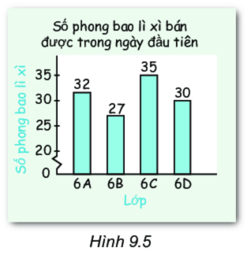

Chú ý
Trên biểu đồ Hình 9.5, ta thấy khoảng cách từ gốc 0 đến vạch 20 không phải là 20 đơn vị đo độ dài. Trong một biểu đồ, ta cũng vẽ theo cách tương tự.

Slide 9

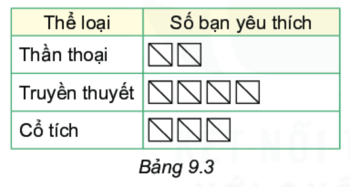


Hoạt động cá nhân
Luyện tập 1
1) Để chuẩn bị cho việc xây dựng tủ sách lớp học, lớp trưởng làm một phiếu hỏi về thể loại văn học dân gian yêu thích của các bạn trong lớp và nhận được kết quả như Bảng 9.3 (mỗi gạch ứng với một bạn).

Slide 10
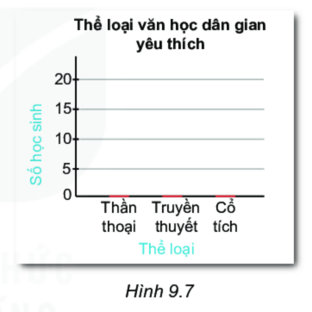
Lập bảng thống kê số học sinh yêu thích các thể loại văn học dân gian từ Bảng 9.3;
Vẽ biểu đồ Hình 9.7 vào vở rồi hoàn thiện biểu đồ cột biểu diễn bảng thống kê ở câu a.

Slide 11




Giải
a)
Thể loại | Thần thoại | Truyền thuyết | Cổ tích
Số HS yêu thích | 10 | 20 | 15
Số học sinh
b)
20
15
10
5
0
Thể loại
Thần thoại
Truyền thuyết
Cổ tích

Slide 12

2) Mai đếm số cánh hoa của một số loài hoa và thống kê theo Bảng 9.4. Em hãy vẽ biểu đồ cột cho bảng thống kê này.
Tên loài hoa | Sen | Tulip | Mai | Dã quỳ
Số cánh hoa | 8 | 6 | 5 | 13
Bảng 9.4

Slide 13



Trả lời
Số cánh hoa
Tên loài hoa

Slide 14
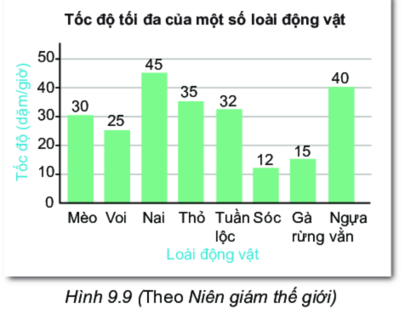
2. Phân tích số liệu với biểu đồ cột
Luyện tập 2
Biểu đồ cột ở Hình 9.9 cho biết tốc độ tối đa của một số loài động vật (đơn vị: dặm/giờ; 1 dặm = 1,609 km)

Slide 15


a) Trong các nhận xét dưới đây, nhận xét nào phù hợp với thông tin từ biểu đồ (H9.9)? Vì sao?
b) Trong biểu đồ trên, em thấy những loài động vật nào có tốc độ tối đa từ 10 đến 19, từ 40 đến 49 dặm/giờ?

Slide 16



Trả lời
a)
Hai nhận xét trên phù hợp với thông tin từ biểu đồ, vì quan sát biểu đồ ta có:
Cột biểu diễn tốc độ của Nai là cao nhất là 45 dặm/giờ.
2 lần tốc độ tối đa của sóc bằng 36 dặm/giờ xấp xỉ khoảng tốc độ tối đa của thỏ.

Slide 17




b)
Loài có tốc độ tối đa từ 10 đến 19 dặm/giờ là: Sóc; Gà rừng;
Loài có tốc độ tối đa từ 40 đến 49 dặm/giờ là: Ngựa vằn; Nai.

Slide 18
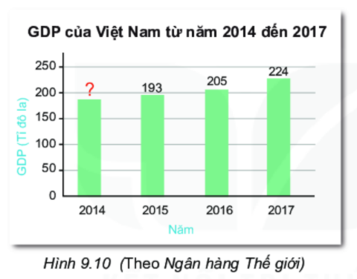




2) Cho biểu đồ cột Hình 9.10.
Thay dấu “?” trong biểu đồ trên bằng số liệu thích hợp nếu biết GDP của Việt Nam năm 2014 là 186 tỉ đô la.
Từ năm 2014 đến 2017, GDP của Việt Nam có xu hướng tăng hay giảm?

Slide 19

Trả lời
a)
b) Từ năm 2014 đến năm 2017, GDP của Việt Nam có xu hướng tăng.
186

Slide 20

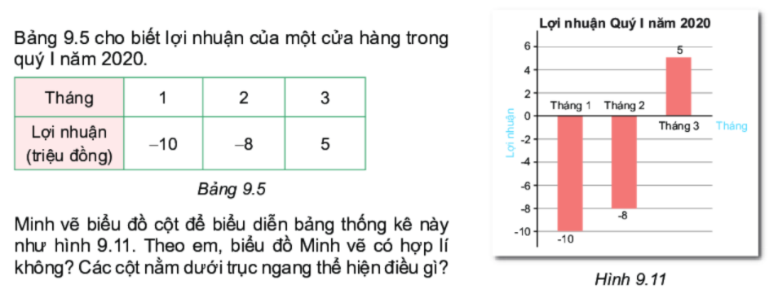



Thử thách nhỏ
?

Slide 21
Trả lời
Biểu đồ Minh vẽ có hợp lí . Các cột nằm dưới trục ngang thể hiện tháng cửa hàng đó đang bị lỗ.

Slide 22
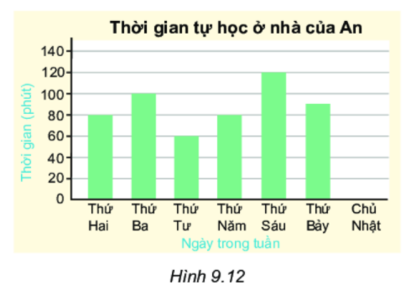
LUYỆN TẬP
Sử dụng biểu đồ Hình 9.12 để trả lời các câu từ 9.11 đến 9.13 trang 81 SGK.

Slide 23
Câu 9.11: Ngày nào trong tuần An dành thời gian tự học ở nhà nhiều nhất?
Câu 9.12: Ngày nào trong tuần An không tự học ở nhà ?
Câu 9.13: Tổng thời gian trong tuần An tự học ở nhà là bao nhiêu phút?
Câu 9.11:
Thứ sáu An dành thời gian tự học ở nhà nhiều nhất.
Câu 9.12:
Chủ nhật An không tự học ở nhà.
Câu 9.13:
Tổng thời gian trong tuần An tự học ở nhà là: 530 (phút).

Slide 24
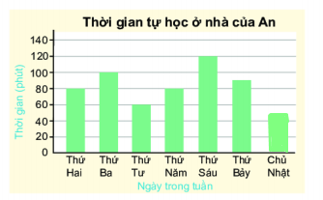


VẬN DỤNG
Trả lời
Câu 9.14: Hoàn thiện biểu đồ nếu ngày Chủ Nhật An dành 50 phút tự học ở nhà.

Slide 25

Câu 9.15: Lập bảng thống kê thể hiện thời gian tự học ở nhà của An vào các ngày trong tuần.
Ngày trong tuần | Thứ 2 | Thứ 3 | Thứ 4 | Thứ 5 | Thứ 6 | Thứ 7 | Chủ Nhật
Thời gian (phút) | 80 | 100 | 60 | 80 | 120 | 90 | 0

Slide 26


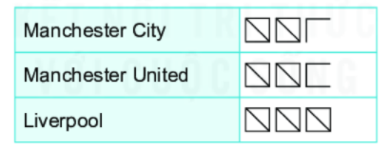
Câu 9.16: Bảng sau cho biết số lượng các bạn lớp Khoa hâm mộ ba câu lạc bộ bóng đá ở giải Ngoại hạng Anh (mỗi gạch ứng với một bạn).
Lập bảng thống kê và vẽ biểu đồ cột biểu diễn bảng thống kê đó.

Slide 27
Trả lời
Bảng thống kê
Câu lạc bộ bóng đá | Manchester City | Manchester United | Liverpool
Số lượng các bạn hâm mộ | 12 | 13 | 15

Slide 28

Biểu đồ cột biểu diễn bảng thống kê
?

Slide 29
HƯỚNG DẪN VỀ NHÀ
1
Ôn tập kiến thức đã học trong bài
Hoàn thành bài tập còn lại trong SGK và làm bài tập trong SBT
2
Chuẩn bị bài sau Bài 41 Biểu đồ cột kép
3

Slide 30
CẢM ƠN CÁC EM
ĐÃ LẮNG NGHE BÀI GIẢNG!

